Slide 1
MHW3
Federica Martello
O46002249
26/04/2021

Slide 2
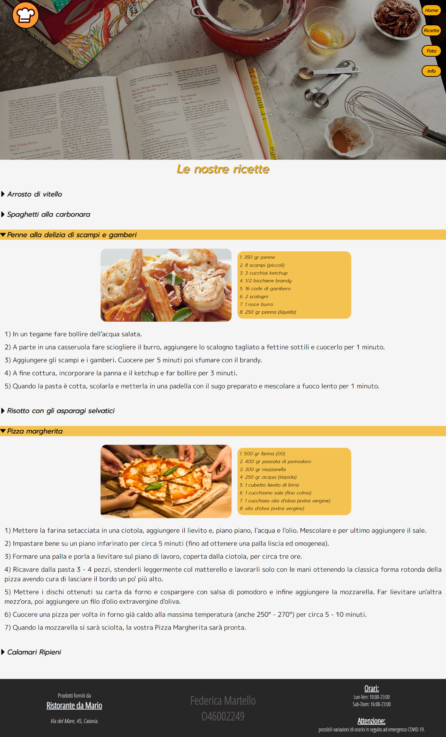
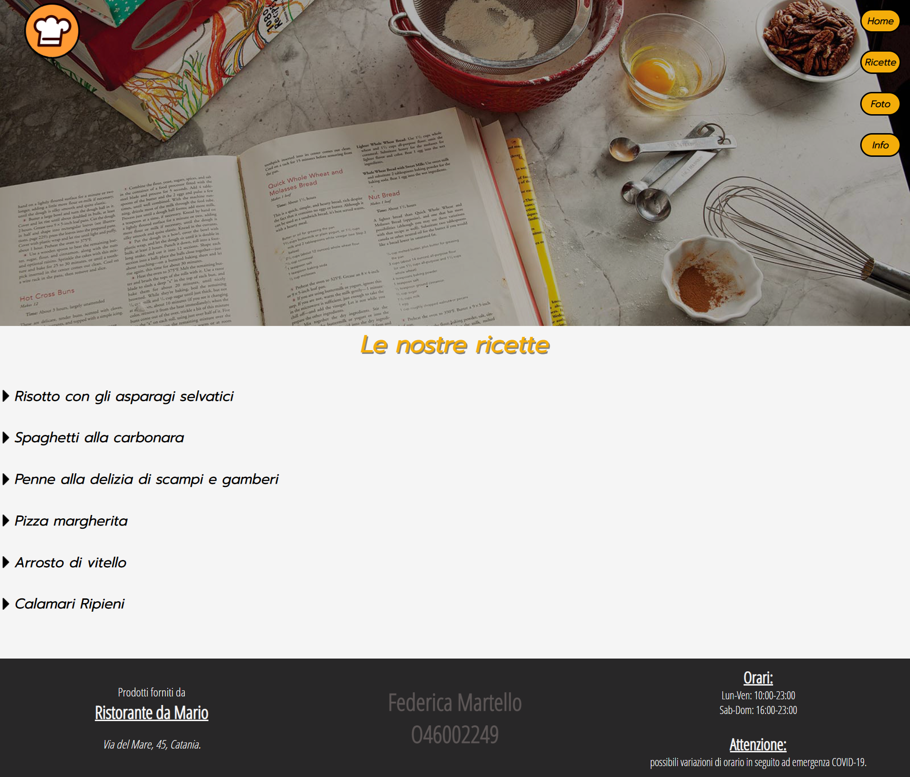
API1: spoonacular

Slide 3
API1: spoonacular
Autenticazione: API key.
Api function: ‘Extract Recipe from Website’.
Descrizione: Nella sezione ‘Ricette’ viene utilizzata l’API spoonacular al fine di mostrare foto, ingredienti e step di una selezione di ricette. La funzione ‘Extract Recipe from Website’ permette di ottenere le informazioni desiderate estraendole da un qualsiasi sito Web correttamente formattando, passando come parametro l’url della pagina della ricette. Ho optato per questa funzione al fine di ottenere i dati in italiano.

Slide 4
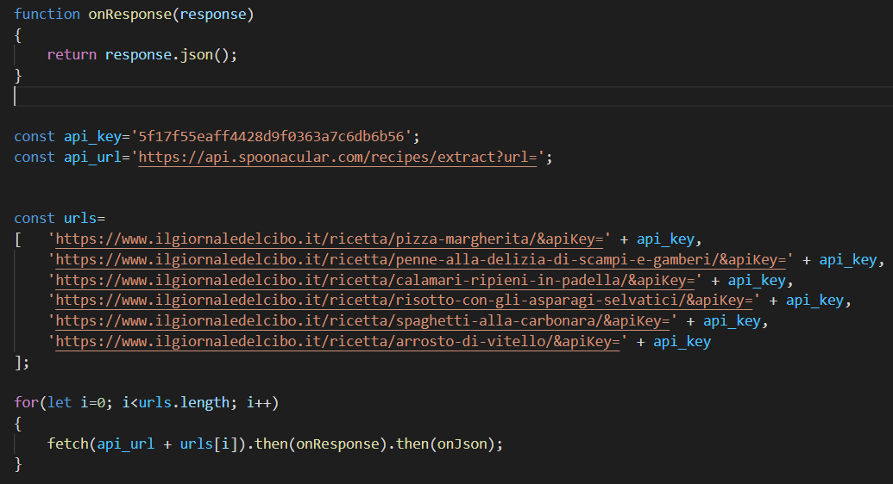
API1: spoonacular
Formato delle richieste:

Slide 5
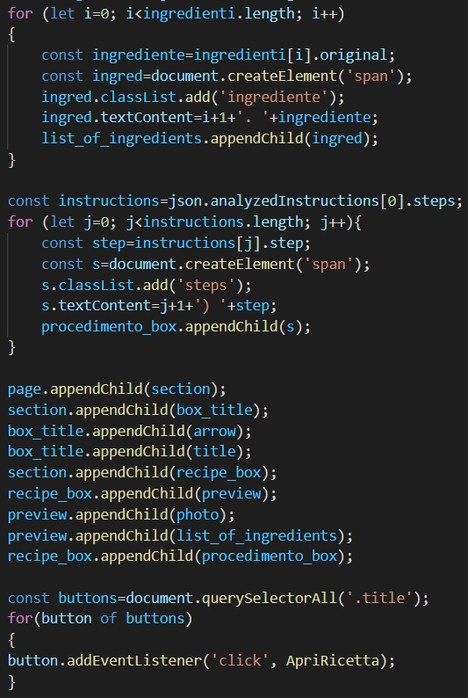
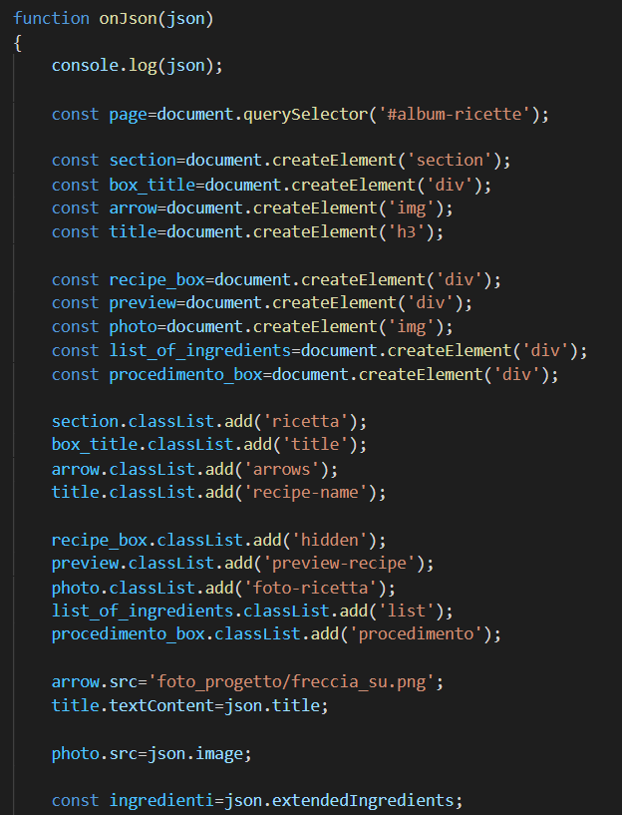
API1: spoonacular
Formato delle richieste:

Slide 6
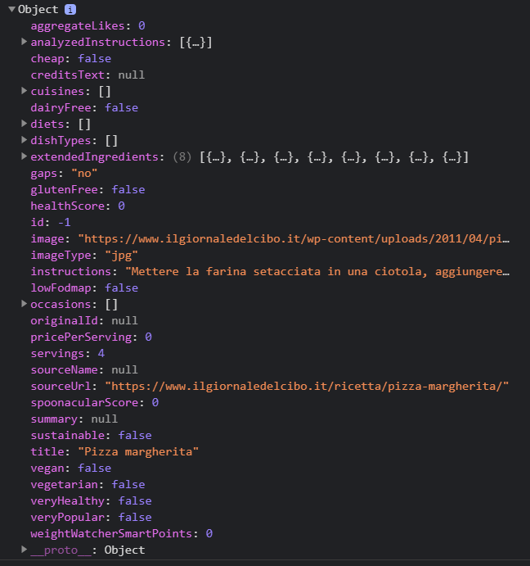
API1: spoonacular
Formato delle risposte:

Slide 7
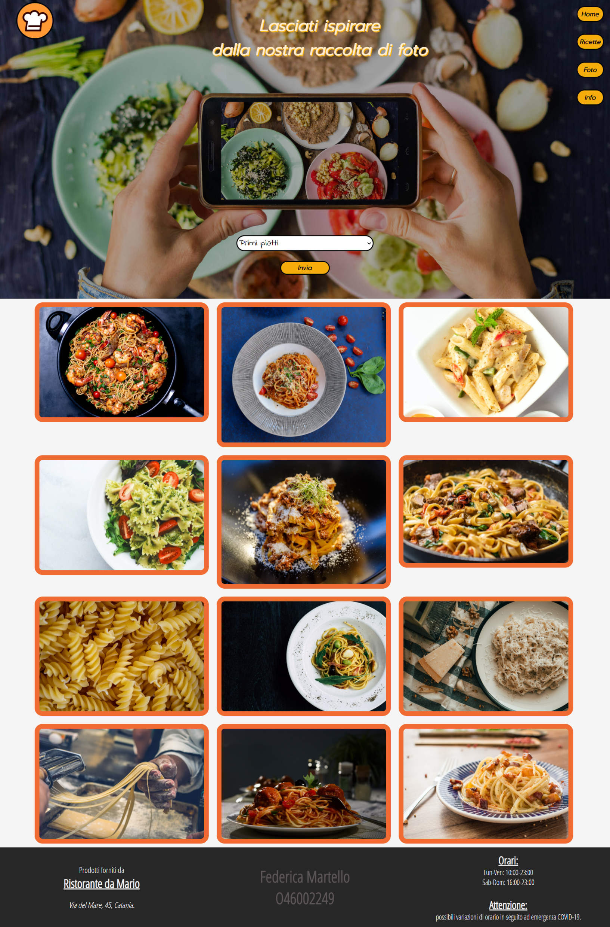
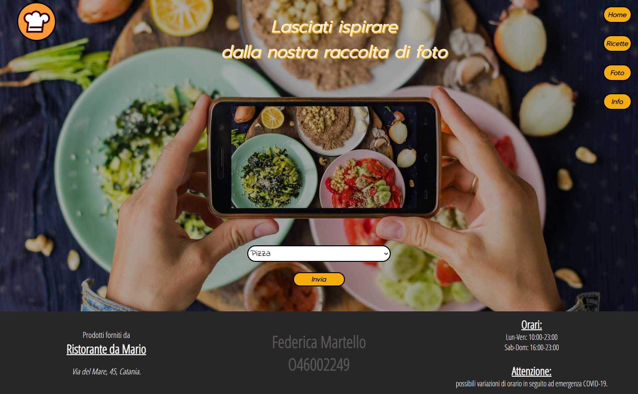
API2: Unsplash

Slide 8
API2: Unsplash
Autenticazione: OAuth.
Api function: ‘Search photos’.
Descrizione: Nella sezione ‘Foto’ è presente una galleria di foto. L’utente può scegliere la categoria di foto da visualizzare nell’apposito form con menù a tendina. Selezionata la categoria verranno caricate 12 foto che possono essere aperte e visualizzate con modale.

Slide 9
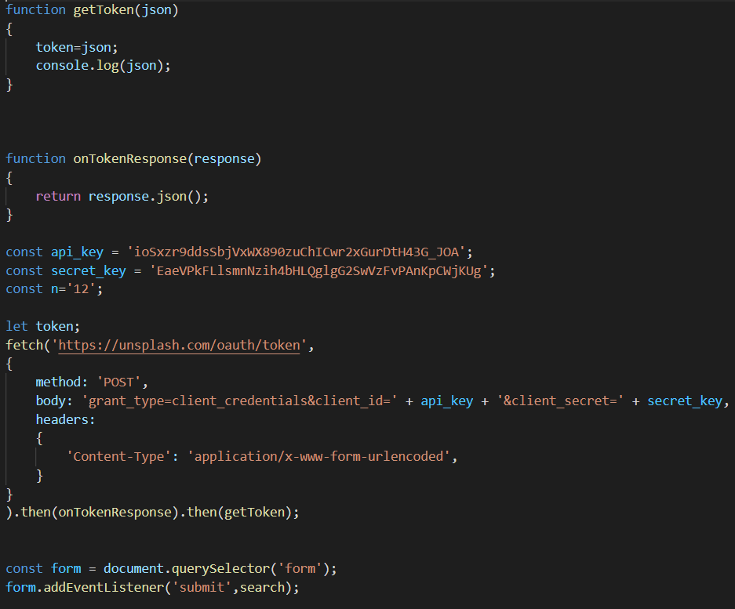
API2: Unsplash
Formato delle richieste:

Slide 10
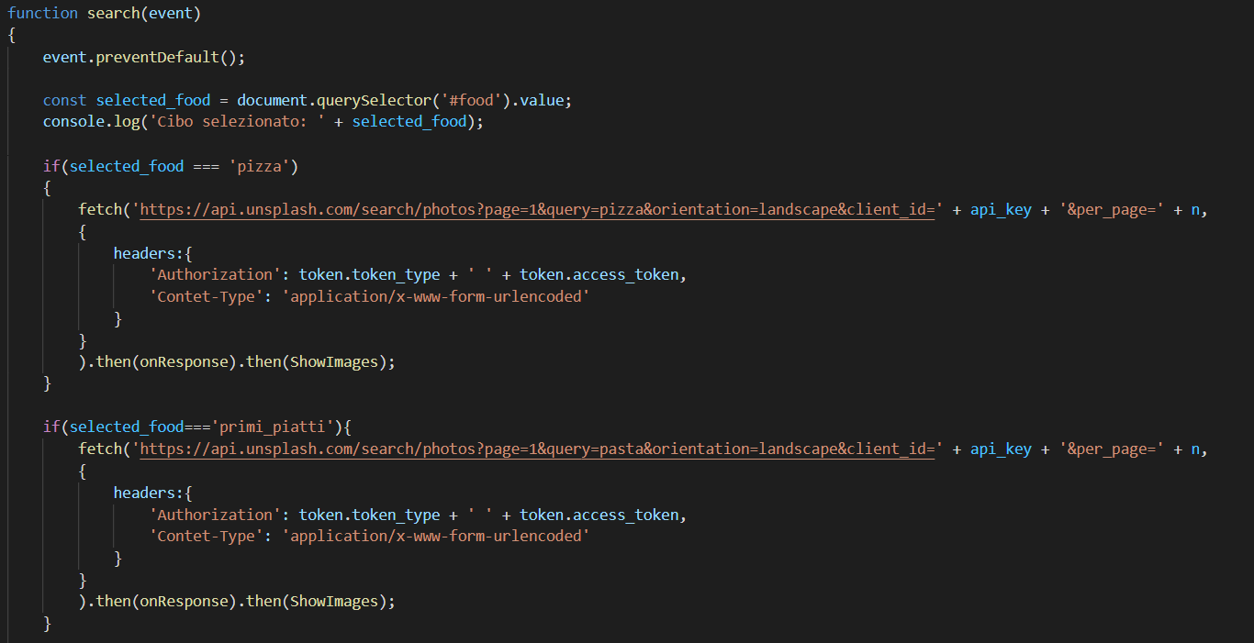
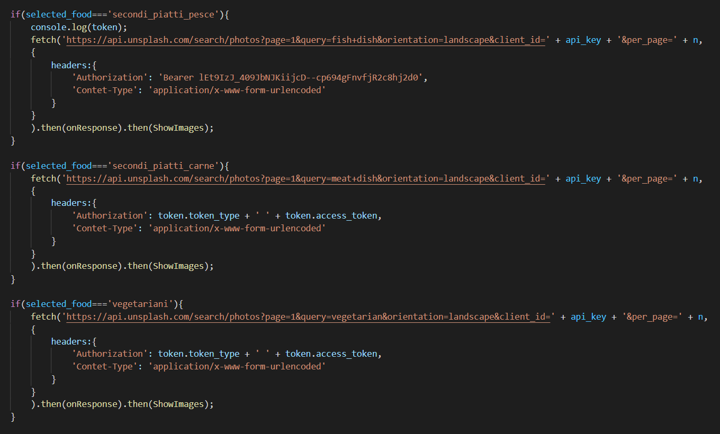
API2: Unsplash
Formato delle richieste:

Slide 11
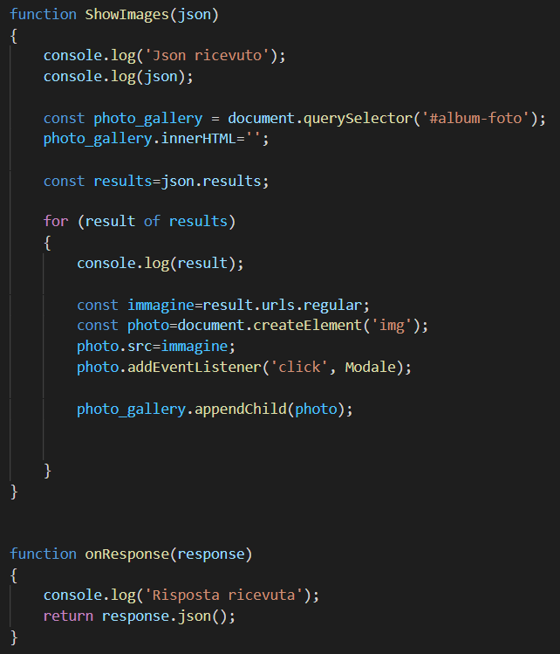
Formato delle richieste:

Slide 12
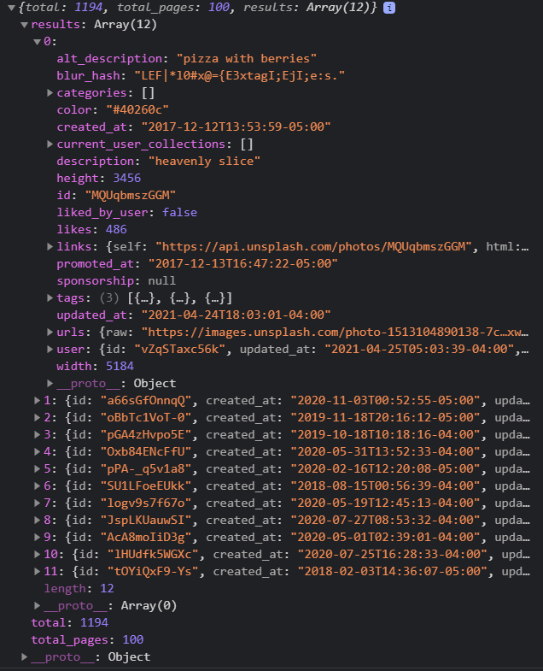
API2: Unsplash
Formato delle risposte:

